Slide 1
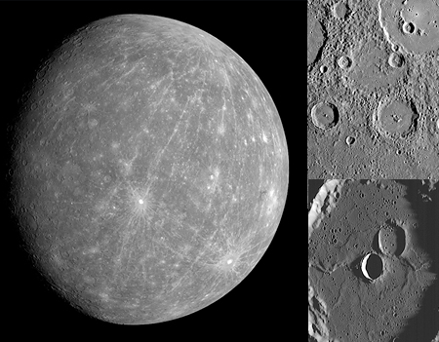
Mercúrio: O pequeno
peso pesado do nosso
sistema solar.

Slide 2
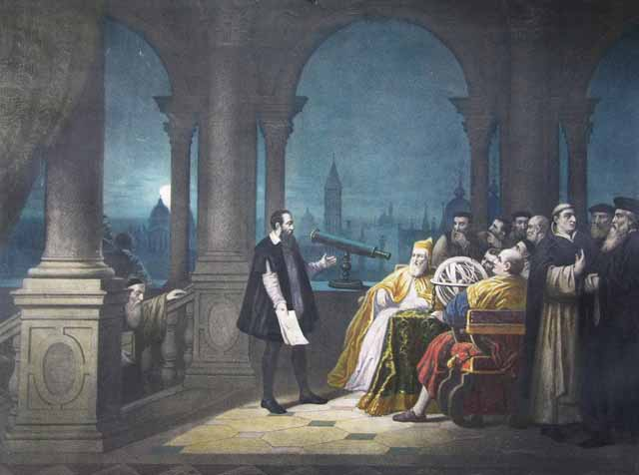
História
Séc XVII – Galileu
1631 Pierre Gassendi
Trânsito de Mercurio
1639 Giovanni Zupi
Orbita em torno do Sol
1737 John Bevis
Ocultação em Vênus

Slide 3
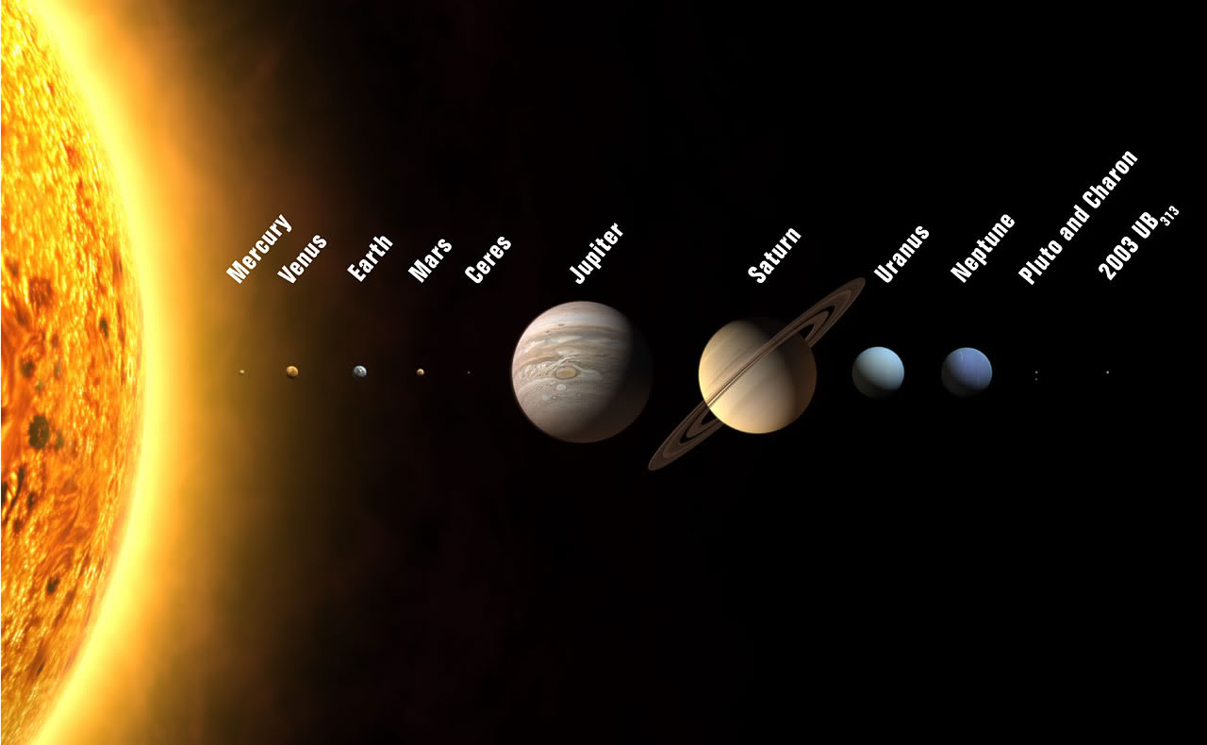
Sistema Solar

Slide 4
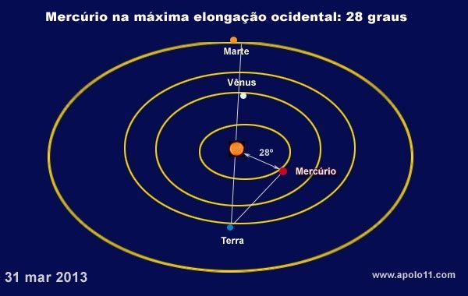

Slide 5
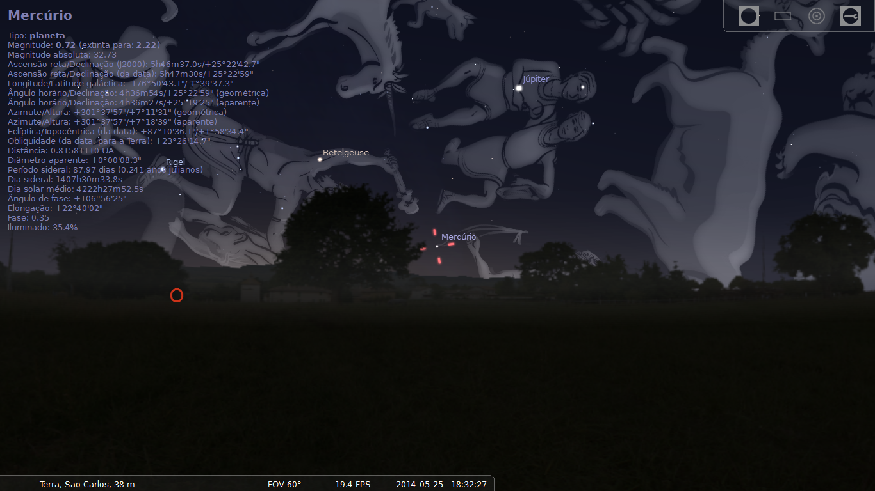
Stellarium

Slide 6
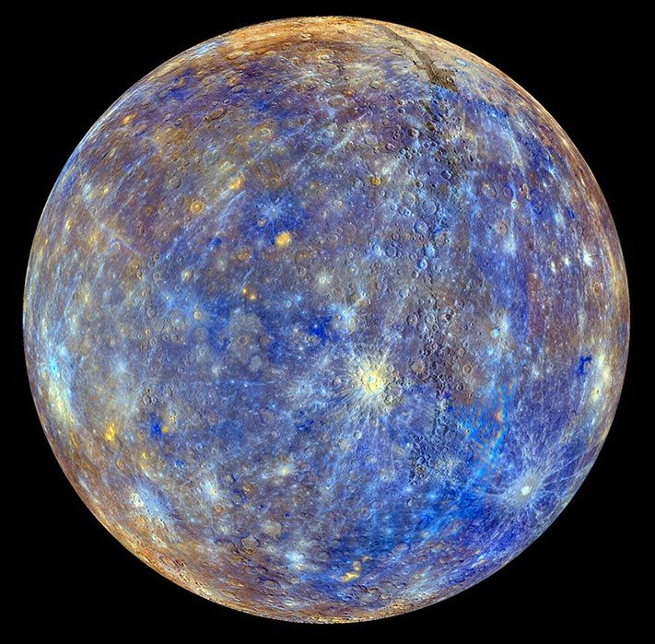
Características
Raio: 2439,5 km
Raio da terra: 6.371 km
Rotação: 58,65 dias
Translação: 88 dias
Temperatura: -173ºC
427ºC
Densidade: 5,43 g/cm³
Densidade da Terra: 5,52 g/cm³

Slide 7
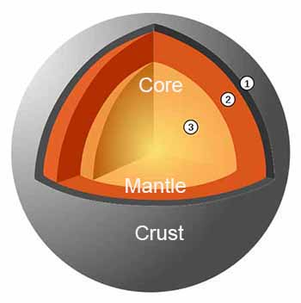

Slide 8
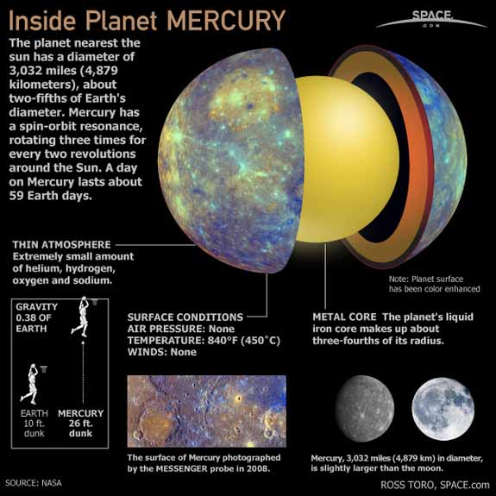

Slide 9
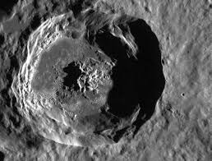
Por possuir quase nenhuma atmosfera impactos são comuns no planeta, como por exemplo a Bacia Caloris
Diâmetro 1550 km
Impacto com um objeto de 100 km de diâmetro

Slide 10
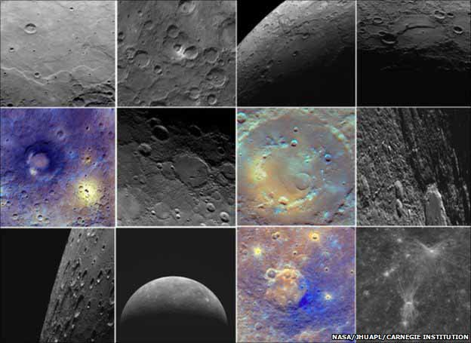

Slide 11
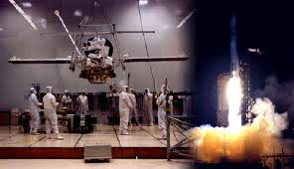
Mariner 10
Lançada em 1973
Sobrevoou dois planetas distintos
Três sobrevoos em Mercúrio, um deles passando a apenas 300 km;
2800 imagens: 40% da superfície
Atmosfera e campo magnético

Slide 12
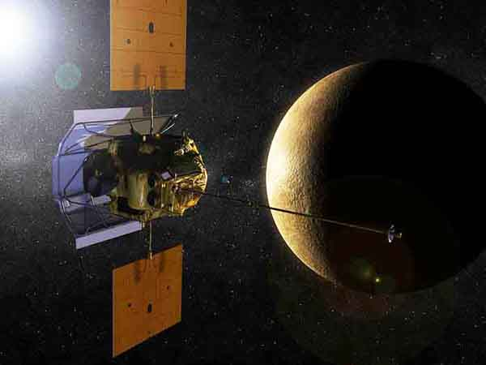
Messenger: MErcury Surface, Space ENvironment, GEochemistry, and Ranging

Slide 13

video

Slide 14
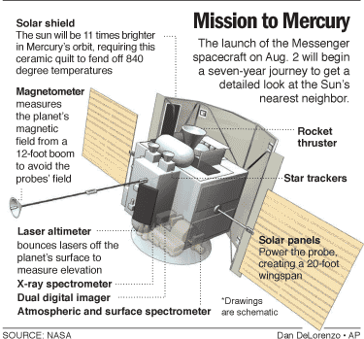
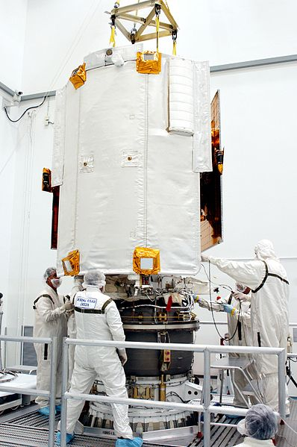
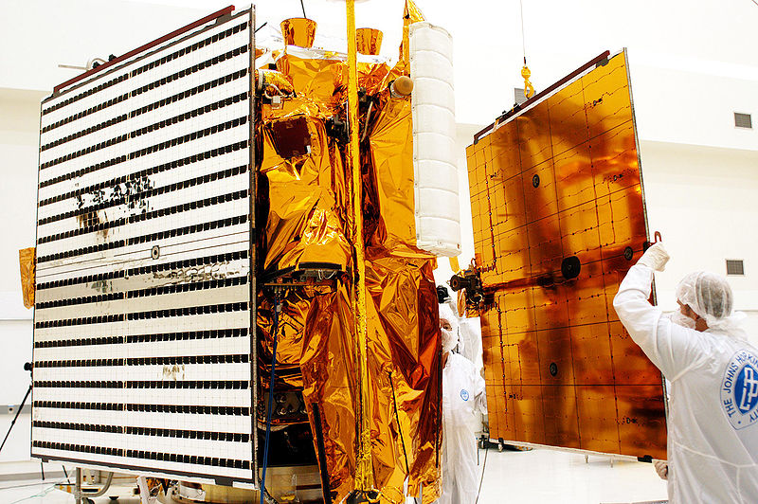
1100 Kg, 600kg só de combustivel

Slide 15


Slide 16
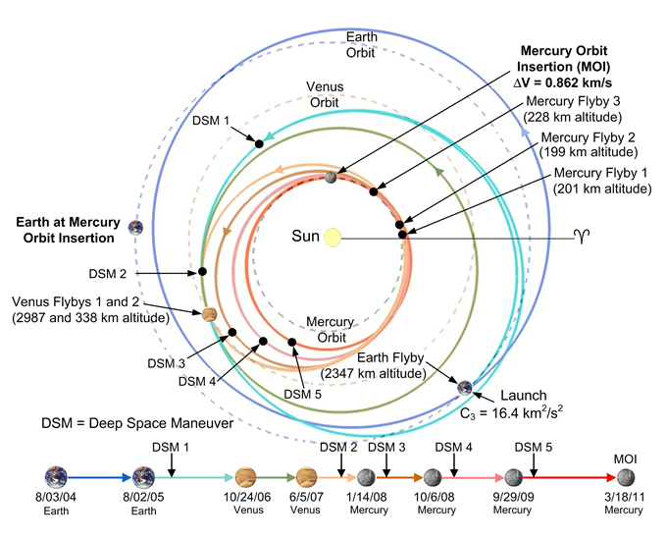
Messenger
Lançada em 8 de março de 2004 :
Um sobrevoo na Terra, dois em Vênus e três em Mercúrio
Distância “direta”: 92 milhões km
Distância percorrida: 8 bilhões de km
Desacelerou 11km/s

Slide 17
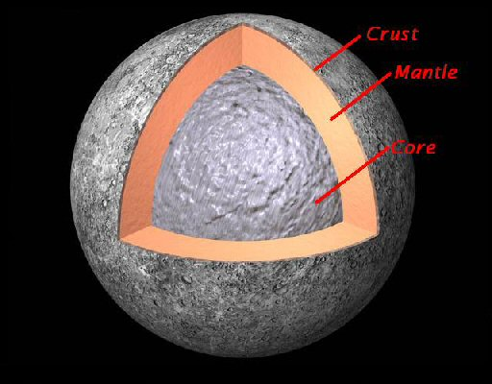
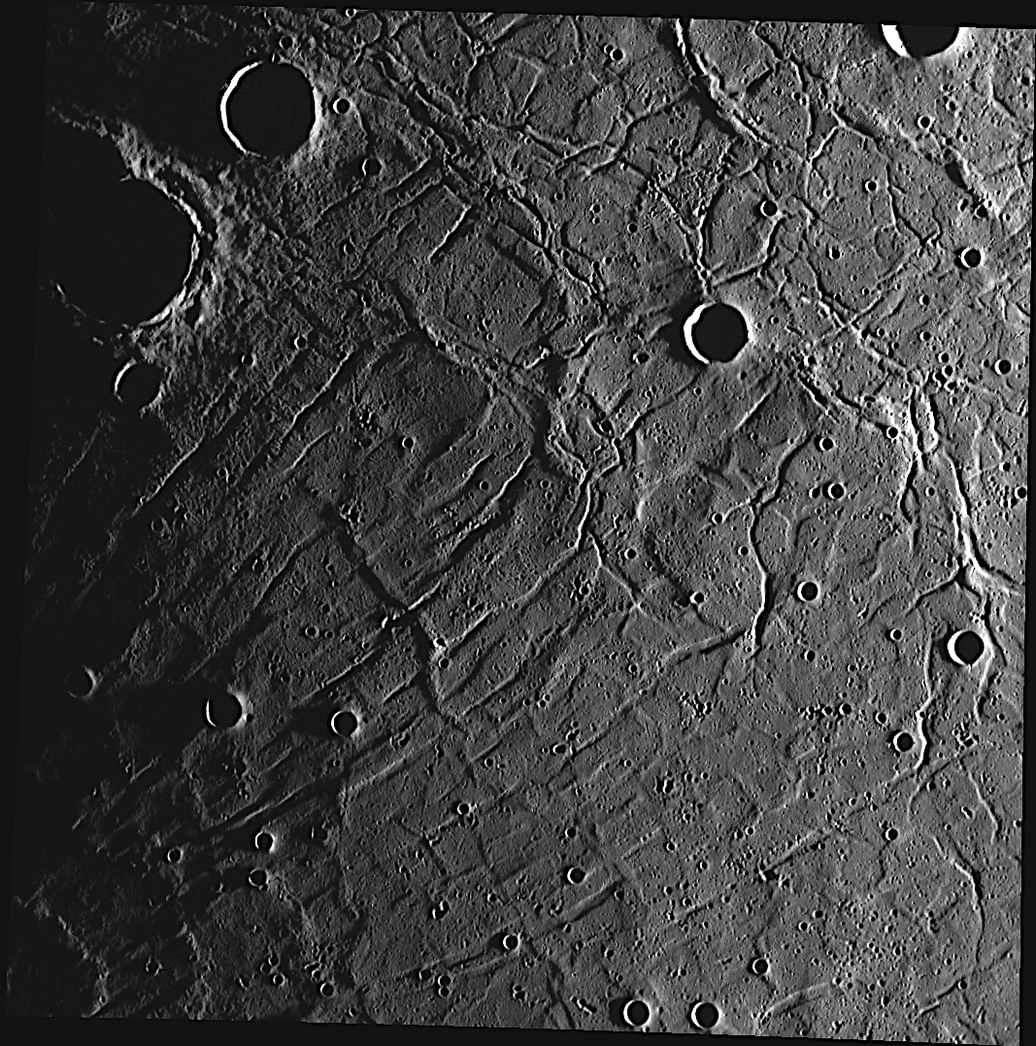
Por que Mercúrio?
Por que é Tão denso?
Mais ferro nas proximidades do Sol;
Silicatos leves se soltaram, evaporaram;
Colisão teria “arrancado” pedaços da crosta.
Qual a história geológica?
Não é morto como se pensava( derramamento de lava)

Slide 18
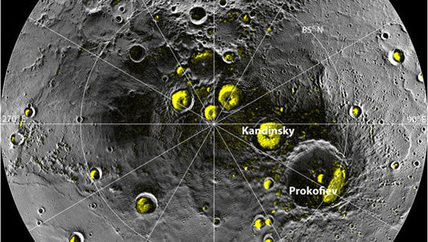
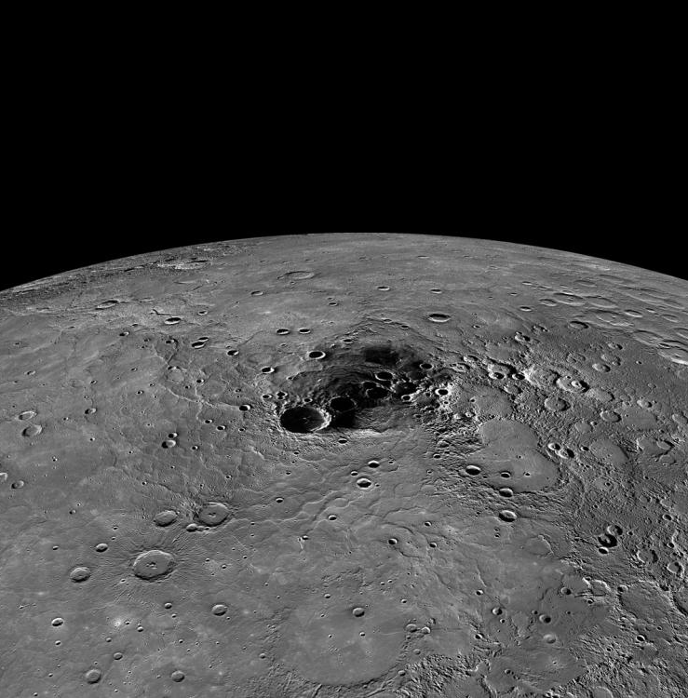
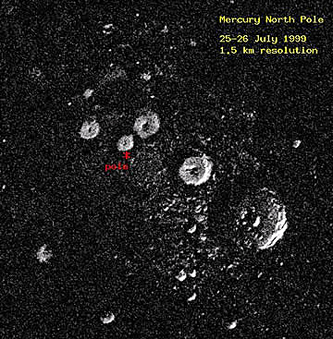
O que são os materiais estranhos nos pólos?
Água congelada e material orgânico

Slide 19
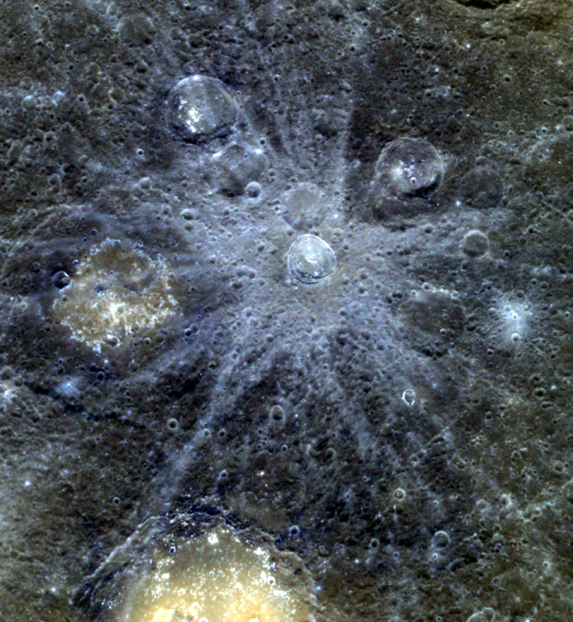
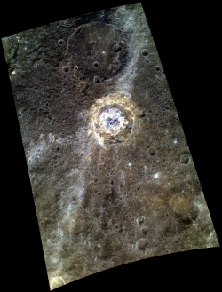
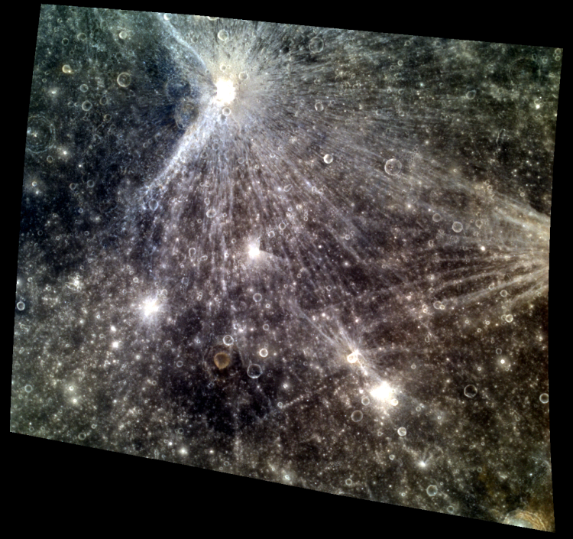
O que não sabemos?
O que são os elementos brilhantes na superfície?

Slide 20
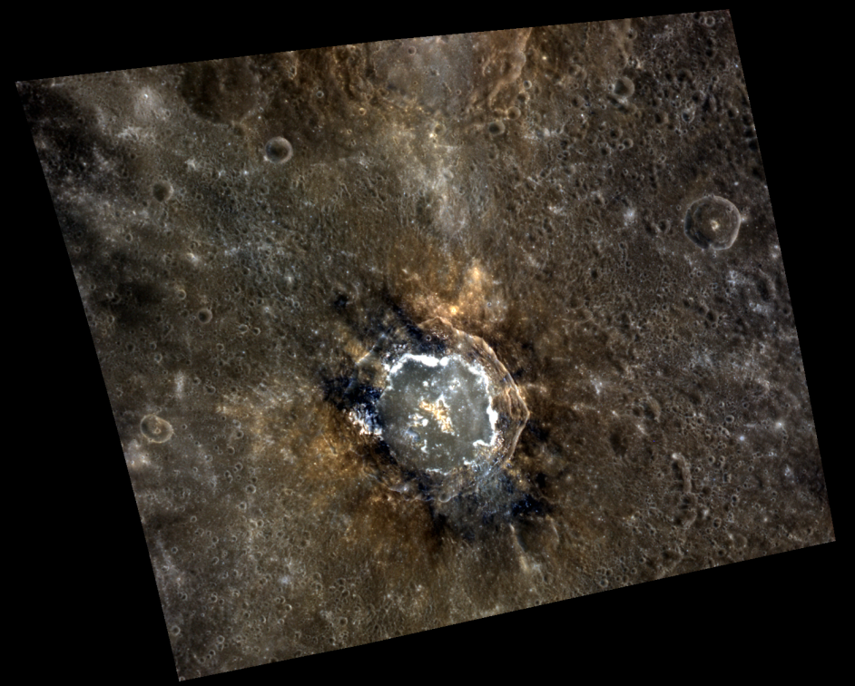
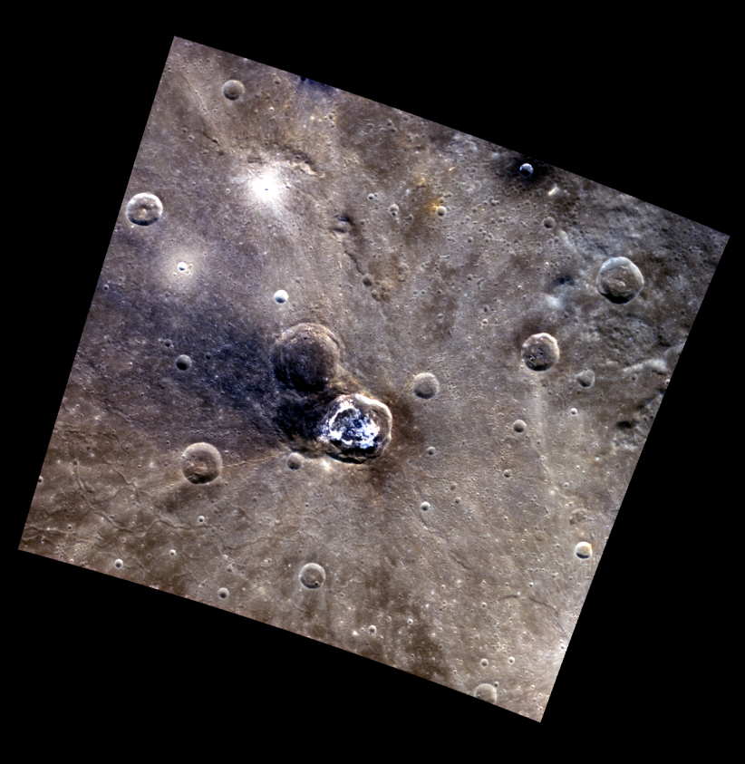
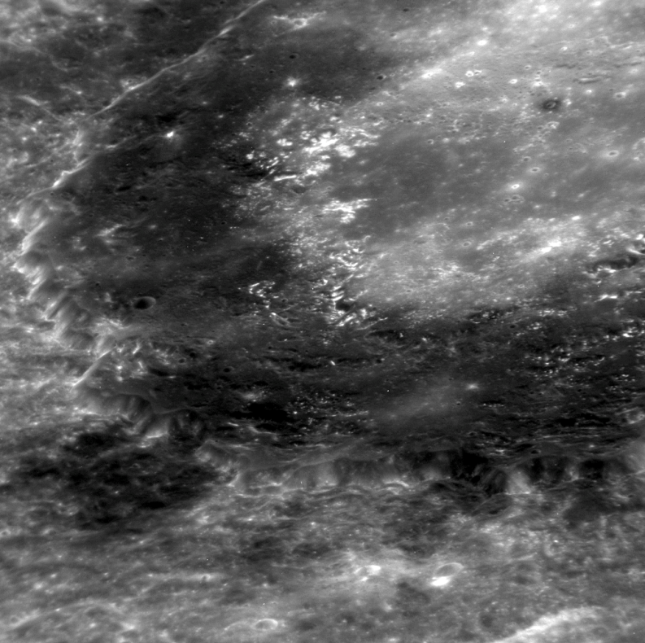
O que não sabemos?
o que é o material escuro?

Slide 21
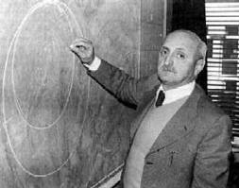

BepiColombo
2015
Agencia Espacial Europeia (ESA) juntamente com a Agencia de Exploração Espacial Japonesa (JAXA)
Deverá chegar em Mercúrio em 2022
Missão inicial: 1 ano
Homenagem a Giuseppe Colombo
Verificar a precisão da correção
da gravitação pela relatividade

Slide 22
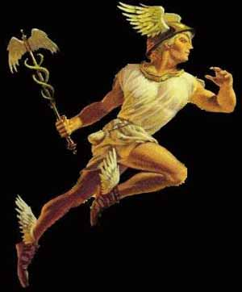
Mitologia
Babilonicos chamavam de Nabu
Na China antiga: Chen Xing “Estrela da Hora”
Na mitologia Hindo Buda
Na Mitologia Germanica Odin
Na mitologia Maya foi representado por uma coruja
Na mitologia Grega por Hermes (deus mensageiro)
Na Mitologia Romana por Mercúrio

Slide 23
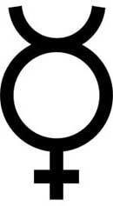
Curiosidade: Mercúrio na alquimia
Primeira matéria que forma todos os metais
Modificando a quantidade de enxofre outro elemento
Ouro posição 79 - Mercúrio 80 : Tabela Periódica
Elemento químico baseado no deus Romano conhecido por sua mobilidade e velocidade

Slide 24
referencias
http://www.explicatorium.com/quimica/Planeta_Mercurio_Exploracao.php
http://www.crystalinks.com/mercury.html
http://www.apolo11.com/spacenews.php?posic=dat_20130227-110508.inc
http://er.jsc.nasa.gov/seh/mercury.html
http://messenger.jhuapl.edu/faq/index.html

